Slide 1
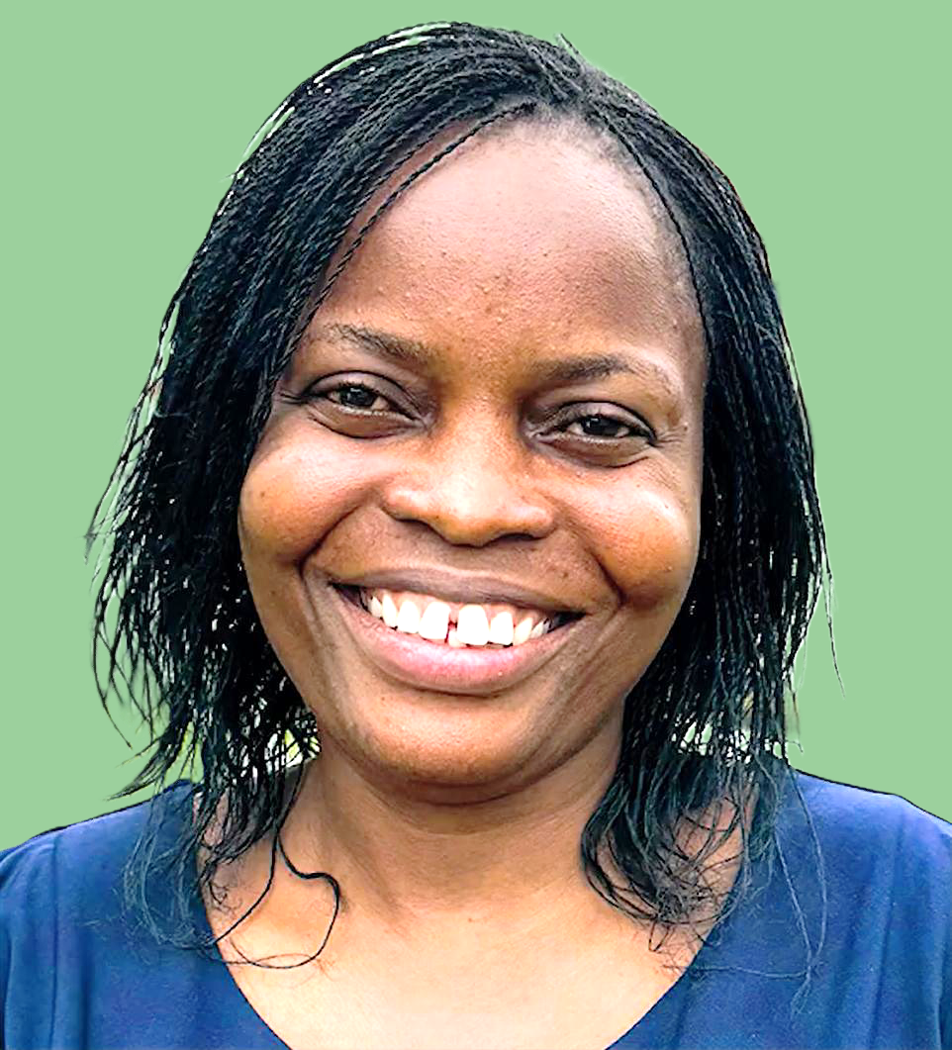
தூய சத்தியத்தைத் தேடுதல்
ஏப்ரல் 18 , வாரம் 3
காங்கோ
ஜனநாயகக்
குடியரசு
ச ஃ பி

Slide 2
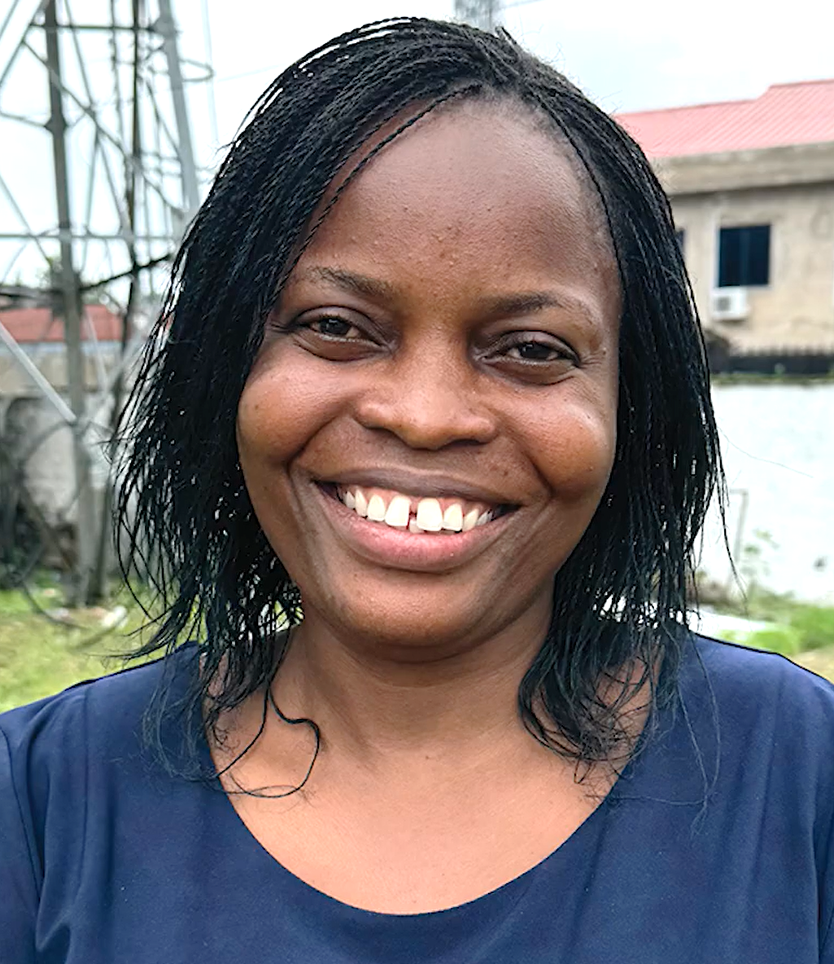
1
சஃபியின் பெயருக்கு சுவாஹிலி மொழியில் ‘தூய்மை’ என்று அர்த்தம். தனது பெயருக்கு ஏற்றாற்போல, சஃபி தூய்மையான எண்ணங்களை எண்ணவும், தூய்மையான வார்த்தைகளைப் பேசவும், தூய்மையான வழிகளில் நடக்கவும் விரும்பினார். குறிப்பாக, தூய்மையான பாடல்களைப் பாடுவதில் அவருக்கு மிகுந்த ஈடுபாடு இருந்தது.
காங்கோ ஜனநாயகக் குடியரசின் தலைநகரான கின்ஷாஸாவில் உள்ள பல்வேறு சபைகளில் பாடி, கர்த்தரைத் துதிப்பதில் சஃபி அதிக ஆர்வம் காட்டினார். ஆனால், ஏதோ ஒன்று சரியாக இல்லை என்று உணர்ந்தார். அங்கிருந்த மக்கள் அந்நிய பாஷைகளில் கத்துவதையும், உரத்த குரலில் சத்தமிட்டு ஜெபிப்பதையும் கண்டபோது அவர் அசௌகரியமாக உணர்ந்தார். ஏதோ ஒன்று குறைவதாக அவருக்குத் தோன்றியது. தான் ஆராதனை செய்யும் அந்தச் சபைகளில் ‘தூய சத்தியம்’ இல்லை என்பதை உணர்ந்தார்.
வீட்டிற்கு வந்த சஃபி, தேவனுடைய உண்மையான சபையையும் தூய சத்தியத்தையும் கண்டடைவதற்கு தனக்கு உதவுமாறு தேவனிடம் கெஞ்சிப் பிரார்த்தனை செய்தார். இருப்பினும், அவருக்குத் திருப்தி கிடைக்கவில்லை. இறுதியாக, இனி எந்தத் சபைக்கும் செல்லவேண்டாம் என்று முடிவுசெய்தார். வீட்டிலேயே இருந்து கொண்டு, தேவன் தமது உண்மையான சபையைத் தனக்குக் காட்ட வேண்டும் என்று பிரார்த்தனை செய்யத் தொடங்கினார்.

Slide 3
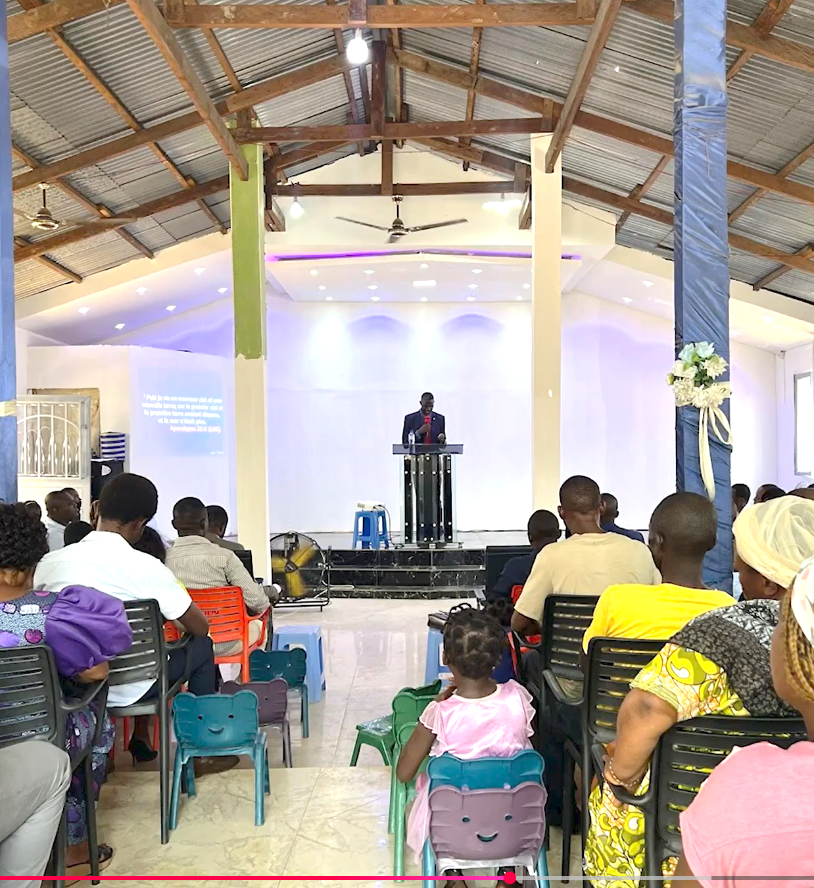
2
சபைக்குச் செல்வதற்குப் பதிலாக, சஃபி வீட்டிலேயே இருந்தபடி யூடியூப்பில் பிரசங்கங்களைப் பார்க்கத் தொடங்கினார். ஒருநாள், ‘மீதமான திருச்சபை’ என்கிற தலைப்பிலான ஒரு பிரசங்கத்தைக் கேட்டார். அந்தப் போதகர், செவந்த்- டே அட்வென்டிஸ்ட திருச்சபைதான் மீதமான திருச்சபை என்றும், தேவனுடைய வார்த்தையை முழுமையாகக் கடைப்பிடிக்கும் ஒரே சபை அதுதான் என்றும் விளக்கினார்.
சஃபி மிகுந்த ஆர்வமடைந்தார். ‘இந்தச் சபையை நான் எப்படிக் கண்டுபிடிப்பது?’ என்று தனக்குள்ளேயே கேட்டுக்கொண்டார். உடனே அவர் முகநூல் பக்கத்தைத் திறந்து, ‘செவந்த்-டே அட் வென்டிஸ்ட்’ என்று தேடினார். அந்தத் தேடல் அவரை முன்பின் தெரியாத ஒரு நபரின் சுயவிவரப் பக்கத்திற்கு அழைத்துச் சென்றது. சஃபி அந்த நபரைத் தொடர்பு கொண்டபோது, அவர் ஒரு அட்வென்டிஸ்ட் சபை உறுப்பினர் என்பதை அறிந்துகொண்டார். அவர் தனது சபையின் முகவரியைக் கொடுத்து, ஓய்வுநாள் அன்று ஆலயத்திற்கு வருமாறு சஃபிக்கு அழைப்பு விடுத்தார்.
சஃபி அங்கு சென்றார். அந்தச் சபையில் மக்கள் ஜெபிக்கும் விதமும், பிரசங்கம் செய்யும் முறையும் அவருக்கு மிகவும் பிடித்திருந்தது. அங்கு கூச்சலோ குழப்பமோ இல்லை. அனைத்தும் ஒழுங்காகவும் அமைதியாகவும் இருந்தன. ‘நான் இருக்கவேண்டிய இடம் இதுதான்’ என்று அவர் நினைத்தார்.

Slide 4

3
மேலும், சிறுவர்கள் மற்றும் பதின்ம வயதினருக்கான ஓய்வுநாள் பள்ளி வகுப்புகளைக் கண்டு வியப்படைந்தார். தனது 8, 9 மற்றும் 10 வயதுடைய மூன்று குழந்தைகளுக்கும் ஏற்ற திட்டங்களைக் கொண்ட ஒரு சபையைக் கண்டடைய வேண்டும் என்பது அவரது நீண்ட நாள் விருப்பமாக இருந்தது.
அந்த ஓய்வுநாளில், சபை உறுப்பினர்கள் சஃபியின் வீட்டிற்கு அருகிலேயே இருக்கும் மற்றொரு அட்வென்டிஸ்ட் சபையைப்பற்றி அவரிடம் கூறினார்கள். எனவே, அடுத்த ஓய்வுநாளில் அவர் தனது வீட்டிற்கு அருகிலிருந்த அந்தச் சபைக்குச் சென்றார். அங்கு 35 நாட்கள் நடைபெறவிருந்த ஒரு சிறப்பு சுவிசேஷத் திட்டம் தொடங்க இருப்பதை அறிந்து கொண்டார்.
சஃபி அந்தத் திட்டத்தின் ஒவ்வொரு கூட்டத்திலும் கலந்துகொண்டார். அந்த நிகழ்ச்சி அவருக்காகவே வடிவமைக்கப்பட்டது போன்ற உணர்வைப் பெற்றார். போதனைகளைக் கேட்டபோது, ‘தேவனே, நான் நீண்டகாலத்திற்கு முன்பே இங்கு வந்திருக்க வேண்டும்’ என்று நினைத்தார். கூட்டங்களின் முடிவில், சஃபி ஞானஸ்நானம் பெற்று அட்வென்டிஸ்ட் சபையில் இணைந்தார். அவர் முதலில் முகநூல்மூலம் தொடர்பு கொண்ட அந்த அட்வென்டிஸ்ட் நபர் மிகுந்த மகிழ்ச்சியடைந்தார்! இன்று, சஃபி இப்போதும் தூய்மையான எண்ணங்களை எண்ணவும், தூய்மையான வார்த்தைகளைப் பேசவும், தூய்மையான வழிகளில் நடக்கவுமே விரும்புகிறார்.

Slide 5
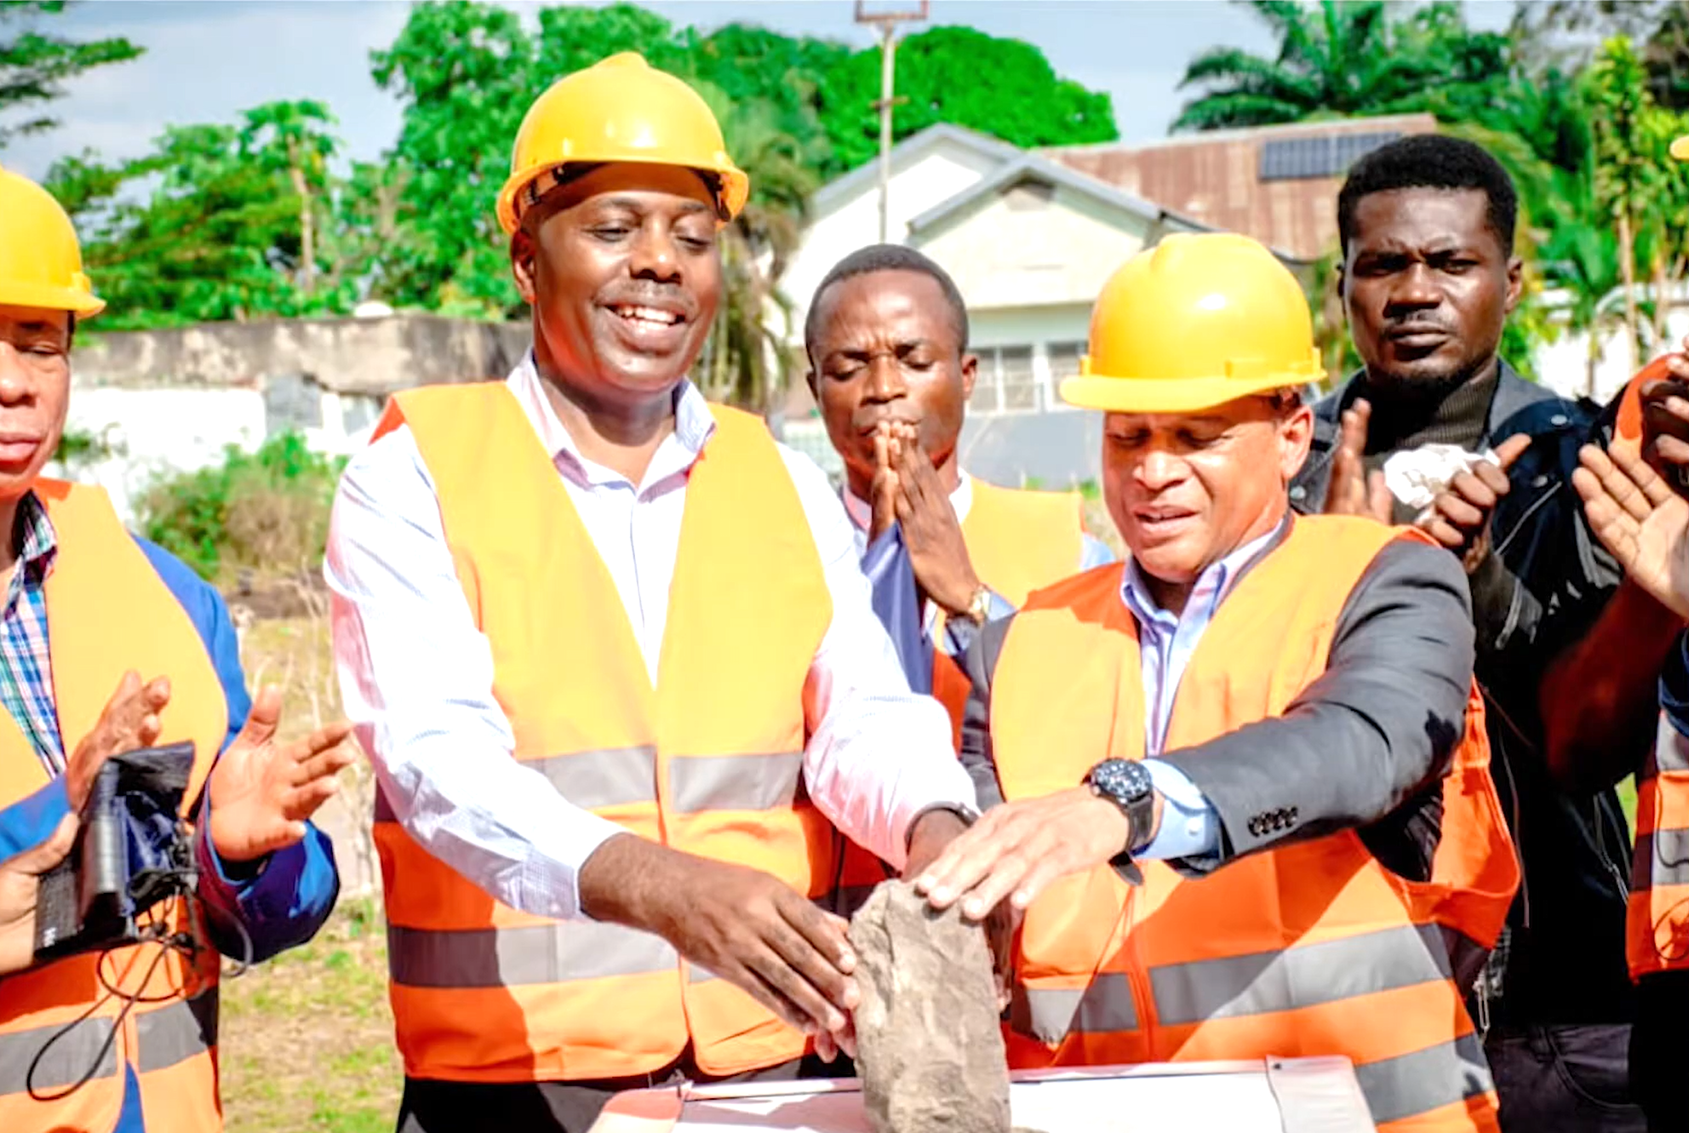
4
தேவன் தன்னை பரிசுத்தமான சத்தியத்தைக் கண்டுகொள்ள ஊடகங்களைப் பயன்படுத்தினதாகக் கூறினார். “நான் தேவனுக்கு நன்றி கூறுகிறேன்” என்று கூறினார். “நான் ஊடகங்களைப் பார்த்ததாலேயே இவை அனைத்தும் எனக்கு நடந்தன” என்றார்.
இந்தக் காலாண்டின் சிறப்பு ஊழியத்திட்டங்களில் ஒன்று, சஃபியின் சொந்த ஊரான காங்கோ ஜனநாயகக் குடியரசின் கின்ஷாஸாவில் அமையவிருக்கும் ஒரு புதிய ஊடக மையம் ஆகும். இதில் ஹோப் சேணல், அட்வென்டிஸ்ட் உலக வானொலி, ஒரு சமூக ஊடக சுவிசேஷ மையம் மற்றும் பிரெஞ்சு மொழி அழைப்பு மையம் ஆகியவை இடம் பெறும். இந்தத் திட்டத்தின்மூலம், கின்ஷாஸா, காங்கோ மற்றும் பிரெஞ்சு மொழி பேசும் பகுதியில் உள்ள பலர் தேவனுடயை பரிசுத்தமான சத்தியத்தைக் கண்டு கொள்ள உதவியாக இருக்கும். இந்த முக்கியமான திட்டத்திற்குத் தாராளமாக காணிக்கை வழங்குவதற்கு உங்களுக்கு மனமார்ந்த நன்றியைக் கூறுகிறோம்.

